Slide 1
Основы вероятностного моделирования угроз
Лабораторная работа № 2
Бердыев Эзиз

Slide 2
Информация

Slide 3
Докладчик
Бердыев Эзиз
студент группы НФИмд-01-25
Российский университет дружбы народов им. П. Лумумбы
1032255390@rudn.ru

Slide 4
Вводная часть

Slide 5
Актуальность
Поток атак на сервер — случайный процесс, и планировать защиту по среднему значению недостаточно.
Практический вопрос звучит иначе: какова вероятность, что нагрузка превысит критический порог?
Ответ на него определяет запас производительности и пороги срабатывания систем обнаружения атак.

Slide 6
Объект и предмет исследования
Объект — поток атак на веб-сервер как случайный процесс.
Предмет — пуассоновская модель потока и точность статистической оценки вероятности редкого события.

Slide 7
Цели и задачи
Цель — освоить базовые методы вероятностного моделирования случайных процессов в контексте кибербезопасности.
Задачи:
реализовать модель пуассоновского потока атак;
проверить соответствие числа атак и интервалов теоретическим законам;
оценить вероятность события «более 10 атак за час» двумя способами;
исследовать сходимость оценки при росте объёма выборки;
выполнить параметрическое исследование по интенсивности.

Slide 8
Материалы и методы
Язык Julia [1], пакеты Distributions.jl, StatsPlots.jl;
DrWatson — структура проекта и именование результатов [2];
теория пуассоновских процессов [3];
Literate.jl — литературное программирование.

Slide 9
Основная часть

Slide 10
Модель потока
Число атак за интервал $T$:
$$P\{N\left(T\right)=k\}=\frac{{\left(λT\right)}^{k}}{k!} e^{−λT}.$$
Интервалы между атаками:
$$f_{τ}\left(x\right)=λe^{−λx}.$$
Это два эквивалентных описания одного процесса — оба используются в коде.

Slide 11
Реализация
function simulate_attacks(λ::Float64, T::Float64)
hourly_counts = rand(Poisson(λ), floor(Int, T))
intervals = Float64[]
total_time = 0.0
while total_time < T
τ = rand(Exponential(1 / λ))
push!(intervals, τ)
total_time += τ
end
total_time > T && pop!(intervals)
return (hourly_counts = hourly_counts,
intervals = intervals,
attack_times = cumsum(intervals))
end

Slide 12
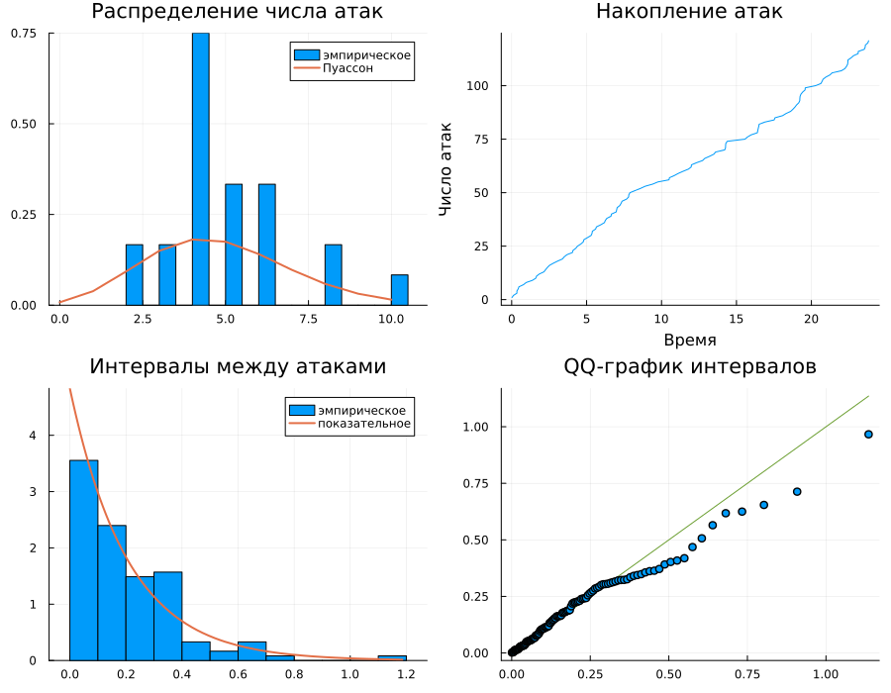
Проверка распределений
Рис. 1: Распределение числа атак, накопление атак, интервалы и QQ-график

Slide 13
Оценка вероятности перегрузки
Событие «более 10 атак за час» при $λ=5$:
Расхождение — около $2.7 σ$: редкое событие наступило всего 168 раз, поэтому разброс оценки велик.

Slide 14
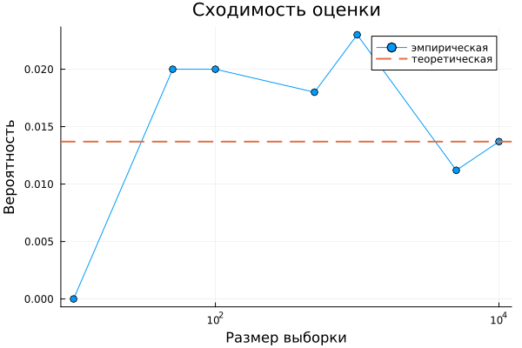
Сходимость оценки
Рис. 2: Сходимость эмпирической оценки к теоретическому значению

Slide 15
При $n={10}^{4}$ отклонение составило $5⋅{10}^{−6}$.

Slide 16
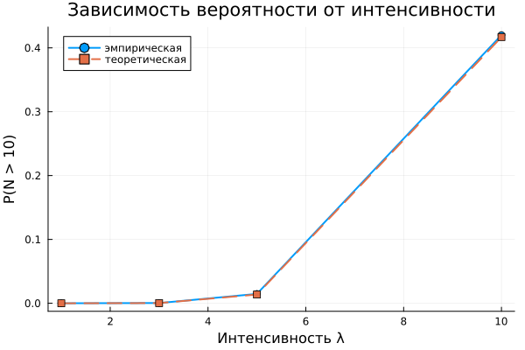
Набор параметров
Рис. 3: Зависимость вероятности перегрузки от интенсивности потока

Slide 17
Результаты

Slide 18
Полученные результаты
Модель реализована, результаты сохраняются на диск средствами DrWatson.
Число атак согласуется с законом Пуассона, интервалы — с показательным законом (гистограммы и QQ-график).
Вероятность перегрузки оценена двумя способами; расхождение укладывается в случайный разброс.
Подтверждён закон больших чисел: с ростом $n$ оценка стабилизируется.
Код преобразован в литературный стиль.

Slide 19
Главный вывод
При удвоении интенсивности с 5 до 10 атак/час вероятность перегрузки растёт примерно в 30 раз.
Зависимость резко нелинейна: запас по производительности, рассчитанный на среднюю нагрузку, перестаёт работать при небольшом росте интенсивности.

Slide 20
Итоговый слайд
Цель работы достигнута: методы вероятностного моделирования освоены на практической задаче.
Модель корректно описывает случайный поток событий.
Результат применим для обоснования порогов систем обнаружения атак.

Slide 21
Список литературы
1. Bezanson J. и др. Julia: A Fresh Approach to Numerical Computing // SIAM Review. 2017. Т. 59, № 1. С. 65–98.
2. Datseris G. и др. DrWatson: the perfect sidekick for your scientific inquiries // Journal of Open Source Software. 2020. Т. 5, № 54. С. 2673.
3. Kingman J. F. C. Poisson Processes. Oxford: Oxford University Press, 1993. 104 с.

